Slide 1
1. Администрирование. Архитектура и словарь
Бессарабов Н. В.
2021

Slide 2
Основные задачи администратора базы данных
Основные задачи администратора:
Участие в проектировании базы данных.
Рефакторинг базы данных, в том числе оптимизация производительности.
Управление доступом к базе данных.
Обеспечение безопасности в базе данных.
Резервирование и восстановление базы данных.
Обеспечение целостности баз данных.
Обеспечение переходов на новые версии СУБД.
В больших системах существуют группы администраторов из нескольких лиц:
администратор предметной области -- отвечает за концептуальную модель данных и её соотношение с моделями бизнеса;
администратор баз данных – отвечает за представление базы данных в среде хранения, за эффективную и надежную эксплуатацию базы данных, за выполнение рефакторинга с целью повышения эффективности функционирования системы. Следует помнить, что администратор базы данных - это управляющий данными, а не их хозяин.
администратор безопасности данных.

Slide 3
Функции администратора баз данных
Консультирование по особенностям используемой версии СУБД и инструментов разработки, участие в логическом проектировании базы.
Планирование использования дисковой памяти в физическом проектировании базы данных.
Ведение словаря.
Сбор и анализ статистики функционирования базы данных для повышения эффективности обработки данных.
Управление параметрами представления данных в среде хранения (сегменты хранимых объектов. табличные простраства, сегменты отката и т.п.)
Логическая реструктуризация - модификация концептуальной схемы с последующим приведением БД в соответствие с вновь сформированной схемой. Необходима при изменениях в бизнесе.
Реорганизация (рефакторинг) физическое модели базы.
Контроль целостности и восстановление базы данных (backup and recovery).
Управление ограничениями целостности модели в схеме БД, проверка при каждом обновлении данных или связей. Иногда ограничения целостности поддерживаются только на уровне ввода данных в базу.
Подключение разработчиков и пользователей, раздача паролей, привилегий доступа к данным.
Контроль роста объёмов данных; определение целесообразности модернизации оборудования.
Конвертирование данных.
Управление аудитом.
Работа с серверами приложений.

Slide 4
О стиле изложения в первых лекциях и не только
Высокий уровень детализации, обилие подробностей, не обычные для вас
Параллельно в первых лекциях ведутся две линии:
-- синтаксис языков SQL и PL/SQL, особенности и примеры применения,
-- администрирование – в основном архитектура, работа с метаданными, управление памятью.
Основные разделы первой части:
-- основы SQL, включая запросы и подзапросы, строчные и групповые функции, регулярные выражения и элементы процедурности (CASE и т.п.); метаданные хранимых объектов;
-- планы исполнения;
-- основы PL/SQL, включая курсоры, триггеры, исключительные ситуации,
-- анализ данных (группирование, аналитические функции, CUBE, ROLLUP, MODEL).
Во второй части будут рассмотрены следующие задачи администрирования: работа в сети, тюнинг, рефакторинг, паттерны и антипаттерны, архивирование.
Практические занятия рассматриваются как уяснение и повторение изложенного на лекциях.
Экзамен. Особенность: свободный доступ к фирменным материалам на английском языке.
Важно: Для усвоения материала необходима самостоятельная работа минимум 2 часа в неделю.

Slide 5
История -- начало
1977 год – Ларри Элисон, Боб Майнер и Эд Оутс основали компанию Software Development Laboratories (SDL). До этого создавали СУБД для ЦРУ в проекте Oracle.
1979 год -- SDL сменила имя на Relational Software, Inc. (RSI) и выпустила СУБД сразу во второй версии -- Oracle v2. Это была первая коммерческая система управления реляционными базами данных на языке SQL. Транзакции не поддерживались.
1982 год -- RSI вновь сменила своё имя и стала называться Oracle Systems.
1983 год -- версия 3, переписанная на языке C. Поддерживала транзакции.
1984 год -- версия 4, появилась многоверсионная модель данных.
1985 год -- версия 5, одна из первых РСУБД, работающих в средах клиент-сервер.
1988 год -- версия 6, с поддержкой блокировок на уровне строк и средств резервирования. Появляется язык PL/SQL, пока только в средствах разработки.
1992 год -- версия 7, с поддержкой ссылочной целостности, хранимых процедур и триггеров.
1997 год -- версия 8.0, с объектно-реляционной моделью, секционированием таблиц.
1998 год -- версия 8i Release 2 поддерживающая XML, усовершенствование хранилищ данных.

Slide 6
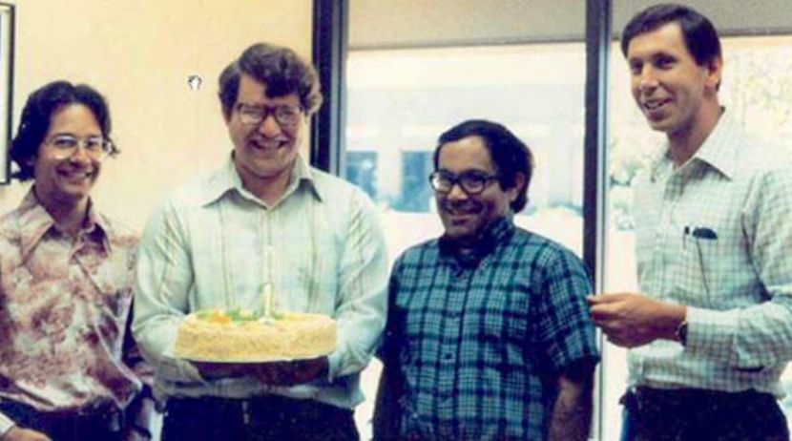
Счастливые родители – СУБД Oracle один годик
На картинке Ларри Элисон, Боб Майнер, Эд Оутс и Брюс Скотт

Slide 7
История -- продолжение
2001 год -- версия 9i Release 1, поддерживающая средства прямой обработки XML-документов, хранящихся в базе данных, технологии Real Application Clusters, как замена Oracle Parallel Server (OPS), механизм создания репликаций Oracle Streams, встроенная поддержка OLAP Data Mining, переименование столбцов и ограничений целостности.
2004 год -- версия 10g Release 1; «g» в названии обозначает «grid» («сеть»), обозначая поддержку грид-вычислений.
2007 год -- версия 11g Release 1.
2009 год -- версия 11g Release 2, в которой введена новая для Oracle возможность «горячего», без остановки сервера, внесения изменений в метаданные и бизнес-логику на PL/SQL. Это сделано с помощью механизма одновременной поддержки нескольких версий схемы и логики, именуемых editions.
2013 год -- версия 12c с поддержкой подключаемых баз данных (pluggable database), обеспечивающая свойства multitenancy (мультиарендности), когда один экземпляр приложения, запущенного на сервере, обслуживает множество организаций-клиентов («арендаторов»). Суффикс «c» в названии обозначает cloud (облако).
2018 год – версия 18, она же 12.2.

Slide 8
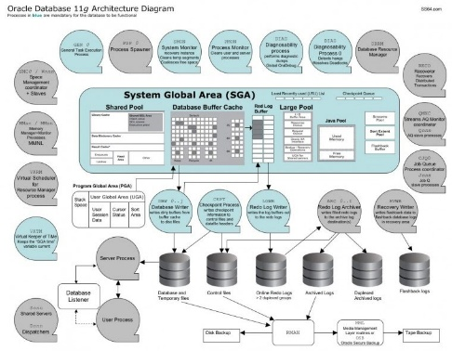
Aрхитектура Oracle 11g

Slide 9
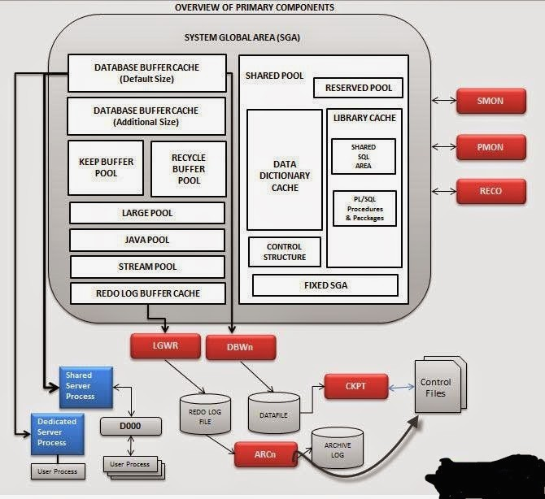
Архитектура Oracle упрощённо

Slide 10
Архитектура Oracle – совсем просто

Slide 11
Файлы базы данных
Файлы данных (data files) – системные и пользовательские; должен существовать хотя бы один такой файл. “c:\oracle\oradata”.
Файлы журналов (redolog files), объединяемые в журнальные группы; Должно быть минимум два таких файла.
Архивные файлы (archived redo log files). Режим ARCHIVELOG с архивированием, NOARCHIVELOG без архивирования. Изменять режим можно инструкцией: ALTER DATABASE имя_режима.
Файлы параметров (parameter files). Обеспечивают поиск и назначения ресурсов.
Управляющие файлы (control files). Нужны для контроля за физическими компонентами БД. В них содержатся имя базы, дата её создания, имена и расположения файлов данных и журналов.
Файлы паролей (password files).
Замечание: При инсталляции по умолчанию используется OFA – оптимальная гибкая архитектура каталогов; рекомендуется придерживаться её всегда.

Slide 12
Некоторые процессы
ckpt – контрольная точка; процесс отвечает за запись грязных данных на диск; по умолчанию выполняется каждые 3 секунды;
pmon – программный монитор; обеспечивает наблюдение за пользовательскими процессами и высвобождение ресурсов по их завершении;
smon - системный монитор; обеспечивает дефрагментацию сегментов БД;
reco – recovery; отвечает за восстановление данных, в том числе в распределенных транзакциях;
dbwr - отвечает за сохранение измененных данных на диск (в первую очередь обмен данными между кешем данных и файлами данных);
lgwr - отвечает за запись в redo log файлы.
arc - отвечает за архивирование redo log файлов
listener – просмотрщик сети; обеспечивает подключение по сети:

Slide 13
Структуры хранения
База данных в Oracle
разделяется на несколько схем.
Особенность Oracle в том, что
создавая пользователя вы
одновременно определяете
схему..

Slide 14
Табличные пространства
В Oracle база данных состоит из одного или нескольких табличных
пространств (table spaces). Каждое такое пространство строится на
одном или нескольких файлах данных. В одно табличное пространство
стараются помещать объекты с одинаковым поведением. Например,
для словаря базы выделяется отдельное табличное пространство,
обычно называемое системным.
Пользовательские данные желательно помещать отдельно от словаря.
Это уменьшит вероятность сбоя. Для, индексов следует иметь свои
табличные пространства.
Можно отключать отдельные табличные пространства и делать их
доступными только по чтению. Для больших сортировок можно создавать
временные табличные пространства.
Администратор должен выбрать состав, размеры табличных пространств и
определить, могут ли они расширяться, и какими порциями им будет
предоставляться свободное пространство дисковой памяти.
Табличные пространства состоят из сегментов, содержащих хранимые
объекты базы, например, таблицы, индексы. Каждому такому объекту положено
иметь свой сегмент, куда нет доступа данным других объектов.

Slide 15
Сегменты
Некоторые виды сегментов:
Сегменты данных: Каждой таблице (кроме кластеризованных и индексно-организованных) выделяется свой сегмент данных. Один или более сегментов может быть у внешних таблиц, глобальных временных таблиц и сегментированных таблиц. Для разделенной таблицы у каждого раздела есть свой сегмент данных. У каждого кластера есть сегмент данных общий для входящих в кластер таблиц..
Индексные сегменты: У каждого индекса есть индексный сегмент, который хранит все его данные. Для разделенного индекса у каждого раздела есть индексный сегмент.
Сегменты отката: Одно табличное пространство отката создается для каждого экземпляра базы данных. Эта табличное пространство содержит сегменты временно хранящие информацию отката, которая используется, в частности, для отката незафиксированных транзакций.
Врѐменные сегменты: Временные сегменты создаются когда инструкция SQL нуждается в дополнительном пространстве. Типичный пример – большая сортировка.

Slide 16
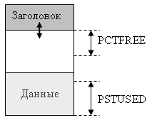

Экстенты и блоки данных
Сегменты состоят из экстентов, представляющих логически непрерывные или расположенные
на диске непрерывно наборы блоков данных. Это ускоряет операции с блоками данных,
входящими в состав экстента. Можно при работе с любым элементом данных, читать весь экстент,
в надежде, что его данные скоро понадобятся. Размер сегмента изменяется на целое число
экстентов.
Блок базы, в другой терминологии страница памяти, это
минимальная единица хранения, которой база данных
обменивается с диском. Блок базы образуется из нескольких
блоков операционной системы.
Минимальный размер блока 4 Кбайта. Максимальный --
64 Кбайт.
Существует несколько списков блоков пригодных для
записи.
Состоит блок из: заголовка, строк данных, списка
указателей таблиц, списка указателей строк.
Ниже приведен упрощённый формат строки в блоке.

Slide 17
Словарь 1/2
Таблицы пользователя создаются пользователем и содержат вводимую им информацию.
Словарь данных (репозиторий) образует как бы вторую базу данных, состоящую из фиксированного набора таблиц, и содержащую метаданные. Схема словаря предопределена, его содержимое, создаётся и обслуживается сервером Oracle, который является единственным пользователем словаря.
Наличие словаря позволяет пользователю выполнять некоторые запросы, относящиеся к логике предикатов второго порядка, например, “Найти, в какой таблице имеется столбец с заданным именем” или “Где упоминается Иванов И.И.?”
Все данные словаря хранятся в закодированном виде в таблицах, таких как OBJ$, TAB$, COM$, IND$, AUD$, PROPS$ и т.д. На основе некоторых из них построено большое число "представлений" данных
(view), доставляющих метадан-
ные в виде, пригодном для
восприятия человеком. Коман-
да DESC или запрос к таблице
all_tables их обнаруживают.
Располагается в табличном пространстве SYSTEM.
Владелец: SYS, некоторые представления – SYSTEM.
Для доступа необходима привилегия SELECT ANY DICTIONARY.

Slide 18
Словарь 2/2
В качестве примера базисных
таблиц словаря рассматриваем
вызов описания представления TAB$
и фрагмент его данных

Slide 19
Таблицы и представления словаря
Таблица/представление DICTIONARY это справочник по словарю. Она содержит список названий почти всех представлений словаря с краткими комментариями, в том числе название самой себя.
X$ -- Внутренние таблицы базы. Содержимое кодировано. Предназначено только для администратора и самого сервера. Список X$ таблиц можно получить через запрос к динамическому представлению V$FIXED_TABLE.
V$ -- Таблицы представления текущей активности. Позволяют собирать статистику, отражающую текущее состояние базы
Представления словаря. Построены на данных X$-таблиц.
В именах представлений словаря используются следующие префиксы:
USER -- для объектов созданных пользователем;
ALL — для объектов, доступных пользователю;
DBA — для всех объектов базы.
Существуют таблицы-представления словаря не имеющие префиксов USER, ALL или DBA.
Если вы забыли имена необходимых вам представлений словаря, обратитесь к DICTIONARY. Например, для поиска представлений с шаблоном имени 'USER%DICT%‘ используем запрос:
SELECT table_name FROM dictionary WHERE table_name LIKE 'USER%DICT%‘.

Slide 20
Некоторые представления словаря
DICTIONARY – основная таблица в иерархии терминов словаря;
USER_CATALOG – список таблиц, представлений, последовательностей пользователя;
USER_OBJECTS – объекты схемы;
USER_SOURCE - данные по PL/SQL объектам (процедуры, функции, пакеты).
Метаданные объектов текущей схемы можно получить в представлениях:
USER_TABLES – данные по таблицам;
USER_TAB_COLUMNS;- данные по столбцам; синоним COLS;
USER_CONSTRAINTS – пользовательские ограничения целостности (PK, FK, CHECK, NULL);
USER_CONS_COLUMNS – столбцы на которые наложены ограничения;
USER_INDEXES – данные по индексам;
USER_VIEWS - данные по представлениям;
USER_SEQUENCES - данные по генераторам последовательностей;
USER_TRIGGERS - триггеры; есть столбцы TRIGGER_NAME, TRIGGER_TYPE, TRIGGERING_EVENT;
USER_TRIGGER_COLS – столбцы, на которые реагируют триггеры.
Варианты: кроме префикса USER могут быть ещё ALL и DBA.

Slide 21
Некоторые публичные синонимы
Для упрощения запросов имеется набор публичных синонимов имён представлений.
Некоторые из них:
DICT (синоним для DICTIONARY).
TABS (синоним для USER_TABLES) — список всех таблиц схемы пользователя;
COLS (синоним для USER_TAB_COLUMNS) — список всех столбцов всех таблиц схемы пользователя;
SEQ (синоним для USER_SEQUENCES) — список всех генераторов последовательностей чисел в схеме пользователя;
SYN (синоним для USER_SYNONYMS) — список всех синонимов схемы пользователя;
CAT (синоним для USER_CATALOG) — список основных таблиц и представлений данных, синонимов и генераторов последовательностей чисел в схеме пользователя;
OBJ (синоним для USER_OBJECTS) — список всех объектов схемы пользователя;
IND (синоним для USER_INDEXES) — список всех индексов схемы пользователя;

Slide 22
Кому принадлежит DBA_OBJECTS
Кажется, что появился ещё один особенный пользователь Public. Но это не пользователь, а роль, привилегии которой принадлежат любому пользователю. Не может существовать пользователя менее привилегированного чем роль Public.

Slide 23
Таблицы схемы
Все таблицы в схеме

Slide 24
Сведения о таблицах и комментариях к ним
SELECT col.table_name,
col.column_name,
col.data_type,
col.data_length,
col.data_precision,
col.data_scale,
col.nullable,
com.comments
FROM USER_TAB_COLUMNS col
LEFT JOIN user_col_comments com
ON (col.table_name = com.table_name
AND col.column_name = com.column_name)
WHERE col.table_name = 'EMPLOYEES'
ORDER BY table_name, сolumn_name;
Разберитесь с текстом, исправьте и исполните

Slide 25
Использование пакета DBMS_METADATA
Одна из функций пакета это GET_DDL:
SELECT dbms_metadata.get_ddl(‘тип_объекта’, ‘имя_объекта’, ‘схема’) FROM dual.
Доступные типы объектов - PROCEDURE, TABLE, CONSTRAINT, INDEX, PACKAGE, TRIGGER и т.д.
При работе со своей схемой пользователь может не указывать третий параметр.
Подробности по пакету DBMS_METADATA вы найдете в отдельной презентации.

Slide 26
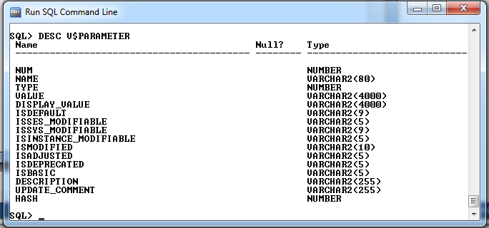
Параметры инициализации 1/2
SELECT substr(name,1,30),substr(value,1,30) FROM v$parameter WHERE isdefault='FALSE'; SELECT * FROM v$version; SELECT * FROM v$sga; SELECT * FROM v$sgastat;

Slide 27
Параметры инициализации 2/2

Slide 28
Свободное место в табличных пространствах

Slide 29
Запуск и останов экземпляра
Если службы не запущены автоматически, их можно поднять вручную. Для этого в Start (Пуск) заходим в каталог “Панель управления”→ “Администрирование” →“Службы” и запускаем все пять служб с именами “Oracle…..”
Запустить
База всегда находится в одном из четырёх состояний: SHUTDOWN, NOMOUNT, MOUNT, OPEN

Slide 30
Запуск базы данных
Для запуска базы данных достаточно выполнить команду STARTUP. В ответ Oracle проходит три стадии запуска: 1. STARTUP NOMOUNT Читается sp-файл или файл параметров init.ora, инициализируются структуры в памяти и запускаются фоновые процессы. По завершению этапа экземпляр запущен, но не привязан к базе данных. Режим startup nomount применяют, когда необходимо восстановить управляющий файл. 2. STARTUP MOUNT На фазе mount экземпляр выполняет "монтирование", т.е. связывает с собой конкретную базу данных. Данные ранее прочитанного файла параметров используются для поиска управляющих файлов, в которых записаны имена файлов данных и журналов. В режиме монтирования файлы данных и журналов еще не открыты, поэтому база недоступна для нормальной работы. 3. STARTUP {OPEN} {RESETLOGS} или ALTER DATABASE OPEN Oracle открывает файлы данных и журналы, делая базу доступной для обычных операций. Для открытия базы данных журналы должны существовать. Если их нет, то для создания новых журналов в месте, указанном в управляющих файлах, нужно воспользоваться командой RESETLOGS.

Slide 31
Другие способы открытия базы данных
1. Открываем базу только для чтения: ALTER DATABASE OPEN read only
2. Для проведения обслуживания используется ограниченный режим доступа (restrict), в который можно перейти командой STARTUP RESTRICT; В этом режиме с базой могут работать только пользователи, имеющие привилегии create session и restricted session. Администратор в этом режиме обеспечивает монопольный доступ к базе. 3. Принудительный запуск командой
STARTUP FORCE По ней сначала будет выполнена команда shutdown abort, которая принудительно остановит базу, а потом запустит ее.
Применяется когда Oracle не завершается нормально, и после его не удается запустить.

Slide 32
Останов базы данных 1/2
Есть четыре варианта останова базы данных:
нормальный (Normal),
транзакционный (Transactional),
немедленный (Immediate) и
аварийный (Abort).
При останове выполняются те же шаги, что при открытии, но в обратном порядке.
1. Закрыть базу данных, в том числе отсоединить файлы данных и журналы. 2. Размонтировать базу данных, отсоединив ее от экземпляра, после чего на сервере остаются лишь структуры данных и фоновые процессы. 3. Остановить экземпляр и закрыть управляющие файлы.
Особенности режимов останова:
SHUTDOWN NORMAL; При нормальном останове Oracle ждет завершения сеансов всех пользователей, и всех транзакций. После ввода команды, новые пользователи не смогут соединиться с базой данных.
Пользователи могут не выходить из системы слишком долго, что создаёт проблемы.

Slide 33
Останов базы данных 2/2
2. SHUTDOWN TRANSACTIONAL; Ждёт завершения текущих транзакций. После фиксации транзакций, пользователь отключается.
3. SHUTDOWN IMMEDIATE; Все текущие транзакции откатываются, а пользователи отключаются.
4. SHUTDOWN ABORT; Аварийный останов. Транзакции завершаются немедленно, не дожидаясь отката или фиксации, а пользователи сразу отключаются. Применять этот способ следует лишь тогда, когда не остаётся других вариантов, например когда нет времени ждать.
Для того, чтобы привести базу данных в согласованное состояние рекомендуется сразу после аварийного останова попытаться запустить базу и выполнить нормальный, немедленный или транзакционный останов, чтобы привести базу данных в согласованное состояние.

Slide 34
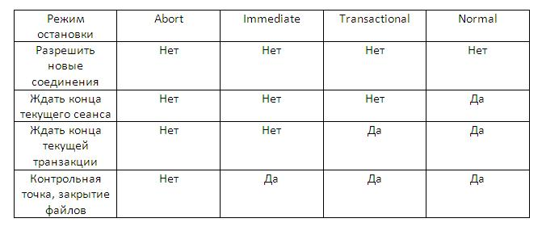
SHUTDOWN [NORMAL | TRANSACTIONAL | IMMEDIATE | ABORT]

Slide 35
Четыре состояния базы
В любой момент времени база данных может быть в одном из следующих состояний
SHUTDOWN
NOMOUNT
MOUNT
OPEN
Когда база данных остановлена (SHUTDOWN) все файлы закрыты и экземпляр не существует.
В отключенном состоянии (NOMOUNT) – экземпляр БД построен в памяти (SGA создана и фоновые процессы запущены в соответствии с файлом параметров), но база данных недоступна и может быть даже не создана. Файлы параметров в Oracle XE называются INITXE.ORA и SPFILE.ORA. Размещение, например:
SPFILE='C:\oraclexe\app\oracle\product\11.2.0\server\dbs/spfileXE.ora'
В подключенном состоянии (MOUNT) экземпляр находит и читает управляющий файл.
В открытом состоянии (OPEN) все файлы найдены и открыты – база данных доступна для пользователей.
При запуске команды STARTUP без опций будут выполнены все шаги последовательно.
Если же управляющий файл испорчен подключиться к базе невозможно. Однако в неподключенном режиме (NOMOUNT) можно восстановить этот файл.
Файлы данных или логов можно попробовать восстановить в состоянии MOUNT.

Slide 36
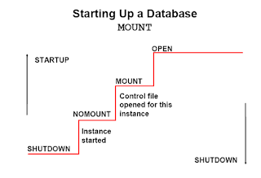

Запуск/останов базы -- иллюстрация

Slide 37
Пример запуск/останов

Slide 38
Блокирование и разблокирование аккаунта
Какие аккаунты блокированы:
DESC dba_users
2. Ищем блокированные аккаунты:
SELECT username,account_status from dba_users WHERE account_status like
'%LOCK%';
3. Разблокируем аккаунт
ALTER USER имя ACCOUNT UNLOCK;
4. Блокируем аккаунт:
ALTER USER имя ACCOUNT LOCK;

Slide 39
Многоверсионные данные (1/2)
В СУБД с единственной версией данных транзакции-читатели
могут мешать транзакциям – писателям (конфликты R-W).
В многоверсионных СУБД транзакциям-читателям
предоставляются свои версии данных, получаемые откатом части
схемы базы до последнего согласованного состояния. Такие транзакции
не блокируют данных и потому не мешают транзакциям-писателям.
Многоверсионная СУБД Oracle создаёт и поддерживает
системный номер изменения SCN (system change number). Каждая
завершёная транзакция увеличивает его. Поэтому можно считать
SCN уникальным идентификатором последней завершённой
транзакции.
В заголовок блока данных записывается SCN завершившейся
транзакции, которая изменяла блок последней.
При чтении результирующее множество запроса формируется
следующим образом:

Slide 40
Многоверсионные данные(2/2)
1. Анализируется текущий SCN_{i}. Будем его называть SCN запроса.
2. При считывании блока данных Oracle сравнивает SCN запроса с SCN из заголовка этого блока чтобы определить -- читать ли сам блок или воспользоваться сегментом отката. Возможны два варианта:
Если SCN блока меньше или равен SCN запроса, то последняя изменявшая блок транзакция завершилась до начала чтения. В этом случае читается сам блок;
Если же SCN блока больше SCN запроса, то изменения блока завершатся после начала чтения. В этом случае из сегмента отката читается нужный блок, сохранённый в состоянии до начала чтения.
Замечание: Стратегия многовариантных данных применяется
редко. Если же не использовать многовариантности и не применять
блокировки, то можно получать несогласованные данные.

Slide 41
Изоляция транзакций в некоторых СУБД
Транзакционные СУБД не всегда поддерживают все четыре уровня изоляции и могут вводить дополнительные уровни. Возможны также различные нюансы в обеспечении изоляции.
Oracle в принципе не поддерживает уровень Repeatable read, так как многоверсионность исключает грязные данные и неповторяющиеся чтения. По умолчанию для Oracle уровни изоляции -- Read committed (по умолчанию) и Serializable. Механика SCN гарантирует повторяемость чтения (если SELECT в одной транзакции выбирает из базы набор строк, и в это время вторая транзакция изменяет какие-то из этих строк, то результирующий набор, полученный первой транзакцией, “не заметит” этих изменений. В Oracle существуют READ-ONLY транзакции, которые не могут изменять данные, а по уровню изоляции соответствуют Serializable.
Microsoft SQL Server поддерживает все четыре стандартных уровня изоляции транзакций, а дополнительно — уровень SNAPSHOT, находящийся между Repeatable read и Serialized. Транзакция этого уровня ведёт себя так, как будто получила при запуске моментальный снимок данных базы и работает только с ним.

Slide 42
Изменение SCN

Slide 43
Перспективные направления развития современных СУБД
Создание СУБД, одинаково эффективно работающих в разных средах (частное, публичное или гибридное облако, машина баз данных, например, Exadata). В частности, мультиарендность. Современная база данных может работать и как СУБД, и как сервис.
Самоуправляемость, автономность и управление множеством БД с использованием алгоритмов искусственного интеллекта.
Мультимодельность и конвергентность – поддержка в одной СУБД множества видов данных (табличные, геоинформация, текст, JSON, NO SQL, XML, Hadoop, Spark, мультимедиа и пр.) и множества разных нагрузок (OLTP, системы поддержки принятия решений, интернет вещей, хранилища, блокчейн, «ключ-значение» и т. д.).
In-memory вычисления и использование векторных команд процессоров.
Шардинг.
Встраивание в СУБД новых технологий, таких, как блокчейн, машинное обучение, интернет вещей.

Slide 44
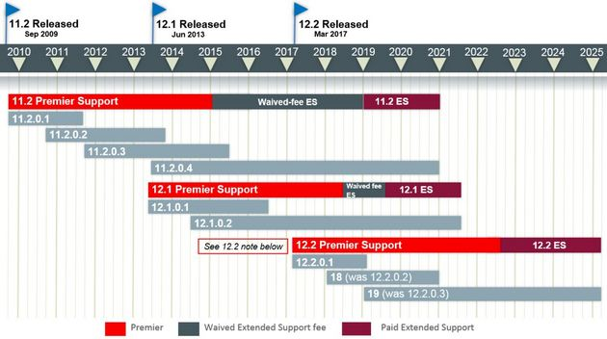
Последние версии Oracle
Релиз 12.2.0.2 стал версией 18, а в будущем 19, 20 и далее версии Oracle. Новая версия XE появляется почти одновременно с выпуском остальных редакций, т.е. также раз в год. Отличие в том, что для XE не будет выпускаться патчей и исправлений безопасности, в отличие от SE и EE, но каждая следующая мажорная версия будет включать в себя все исправления и изменения.

Slide 45
Multitenant database

Slide 46
Уточняем термины
База данных в Oracle — это физическое хранилище информации. Состоит из файлов хранящихся на дисках.
Экземпляр — это программное обеспечение, работающее на сервере и предоставляющее доступ к информации в БД Oracle. Экземпляр -- сущность логическая. Состоит из структур в оперативной памяти и процессов, которые работают на сервере. Экземпляр может принадлежать единственной базе данных. При этом с одной базой данных бывает ассоциировано несколько экземпляров. Если экземпляр остановлен, обратиться к БД нельзя. Персистентностью экземпляр не обладает.
Схема – во всех СУБД это пространство имен для объектов базы, таких как таблицы, пакеты, функции и т.п. Имена объектов должны быть уникальны в пределах схемы. Особенность Oracle в том, что создавая пользователя, вы создаёте одноименную пустую схему .
Команда CREATE USER создает пользователя. Он также автоматически создает схему для этого пользователя.
Удаляя пользователя, вы не удаляете схему, если, конечно, не использована опция каскадного удаления:
DROP USER <name> CASCADE
Замечание: В одной базе могут содержаться несколько схем.

Slide 47
Облачные базы данных. Основные понятия
Облачные базы данных работают на платформах облачных вычислений, таких как Amazon и др. Две основных модели развертывания:
пользователи приобретают услугу доступа к базам данных, обслуживаемым поставщиком облачного сервиса,
пользователи запускают базы данных в облаке независимо, используя виртуальные машины. Облачные базы работают и в SQL, и в NoSQL моделях данных.
База данных как сервис.
DBaaS (Database as a service) — это управляемый сервис (облачный) к хранению и управлению данными в СУБД. Пользователь не устанавливает и не поддерживает базу данных, а получает ее в облаке как настроенное и оптимизированное решение. Обычно облачные СУБД тарифицируются по объёму данных в реально используемой БД и количеству клиентских подключений к базе.
В зону ответственности провайдера входит вся IТ-инфраструктура, хостинг баз данных и администрирование. Пользователь управляет данными. Доступ к базе данных в онлайн-режиме через Интернет.
Преимущества облачных СУБД:
Можно быстро развернуть и так же быстро—вывести из эксплуатации.
Снижение затрат.
Недостатки:
Защита данных
Обратите внимание на автономные облачные БД полностью автономная операционная модель, в которой средства автоматизации и технология машинного обучения приходят на смену человеческому труду.

Slide 48
Что такое консолидация данных?
Консолидация это термин из области аналитики данных. Имеется в виду извлечение данных из различных источников, обеспечение необходимого уровня их информативности, преобразование данных в единый формат.
Консолидация данных -- начальный этап реализации любой аналитической задачи. Сопутствующими задачами консолидации являются оценка качества данных и их обогащение.
Критерии оптимальности консолидации данных:
обеспечение высокой скорости доступа к данным;
компактность хранения;
автоматическая поддержка целостности структуры данных;
контроль непротиворечивости данных.
В базах данных под консолидацией данных понимают переход к единым механизмам доступа к разнородным данным. В частности консолидация – это переход от большого количества компьютеров с базами данных к меньшему количеству компьютеров или кластеров большей мощности.

Slide 49
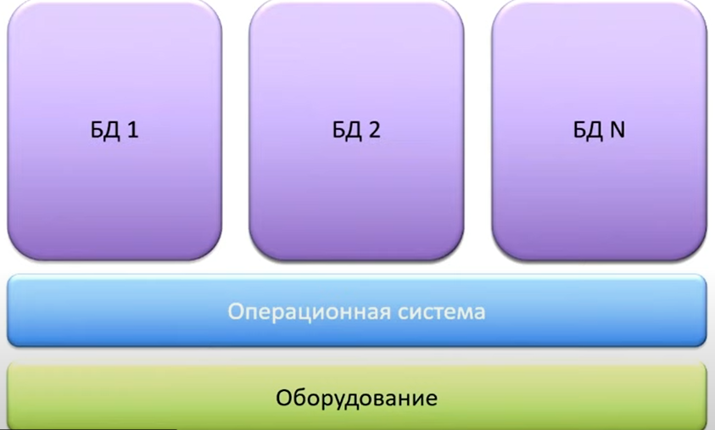

Способы консолидации
Независимые базы. Проблема администрирования
при большом их количестве
Использование виртуальных машин. Недостаток – доп. слои, их цена и необходимость их администрирования. Проблема быстродействия.
Контейнеризация. Например, Docker. Дополнительный слой. Похоже на виртуализацию.

Slide 50
Консолидация ресурсов в Oracle
В Oracle 11g возможны три варианта консолидации для облаков данных:
Виртуальные машины (степень консолидации минимальна, но способ самый простой).
Создание выделенных БД на одном компьютере/кластере (инстансов несколько). Проблемы с переброской ресурсов для балансировки загрузки серверов
Консолидация схем – несколько схем в одной базе (как правило схемы конфликтуют, например, по именам).
В Oracle 12 и далее появилась многоарендная опция (multitenant option) позволяющая запустить несколько баз данных используя единственный экземпляр. Нет многих экземпляров фоновых процессов.
Словарь разбивается на две части – общую часть и локальную.
CDB – контейнерная база данных.
PDB – контейнеры.

Slide 51
Oracle multitenant
Основная идея – создаём контейнерную (мультиарендную) базу данных, в которую помещаются другие базы данных. С ними можем работать как с единым целым – делать единый backup, standby, update. Администрирование сильно упрощается.
Можно запустить несколько независимых баз (pluggable database, PDB) используя один экземпляр (инстанс, container database, CDB). У них общая SGA и один набор серверных процессов. Естественно, каждая база имеет свой набор схем и табличных пространств. Друг о друге эти базы ничего не знают. Есть возможность клонировать pluggable database, как в рамках одного контейнера, так и между контейнерами. Итак,
CDB – контейнерная база данных, метабаза
PDB – контейнеры, подключаемые базы данных (до 252, в XE до 3)
Root – главный контейнер
Нет дополнительных слоёв!!
Работа с базой при подключении как PDB не меняется.

Slide 52
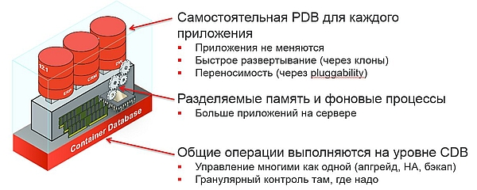
Multitenant option – чуть подробнее

Slide 53
Потребляемые ресурсы
Сравнение Multitenant и Standalone на примере показало, что в многоарендном варианте а одном компьютере реализовано 250 БД против 50. При подключении новых PDB потребная оперативная память для SGA увеличивается незначительно (один – два десятка процентов).
Перемещение PDB базы в другой контейнер CDB это просто перемещение её метаданных после остановки базы. При этом сохраняются все сведения о её истории.
Каждая PDB имеет свой набор табличных пространств, в том числе SYSTEM и SYSAUX.
PDB совместно используют пространства UNDO, REDO, управляющие файлы и файл параметров (s)pfile.
По умолчанию CDB содержит единственное временное ТП TEMP, но PDB могут создавать свои временные ТП.
SGA у всех PDB общая. При этом каждая из них видит только свои данные.

Slide 54
Структура словаря
В старых версиях в таблицах словаря (OBJ$, TAB$ пр.) содержатся метаданные и базы в целом, и пользовательских объектов.
При переходе к многоарендной архитектуре словарь горизонтально секционируется и делится на две части:
Первая содержит метаданные всей базы (без пользовательских объектов) и хранится в контейнерной БД.
Вторая содержит метаданные только пользовательских объектов. В каждой PDB только свои метаданные.
Пользовательские сессии видят только ту PDB, к которой они коннектились.

Slide 55
Пользователи
Две категории пользователей – локальные и общие (глобальные).
Локальные пользователи существуют только в PDB и в каждой PDB свои. B CDB создаваться не могут. При наличии привилегий могут администрировать, но только свою PDB.
Глобальные пользователи создаются в root контейнере CDB. Их клоны автоматически создаются во всех PDB. Они управляют всей системой.
Имя общего пользователя начинается с C##
Глобальные пользователи создаются в CDB. Их клоны создаются во всех PDB, если в этой базе у него есть привилегия Create Session. Могут администрировать PDB.
Привилегии одного пользователя в разных контейнерах (CDB и PDB) могут быть различными, но привилегии заданные в CDB будут наследоваться во всех PDB. Можно задать общую роль.

Slide 56
Преимущества многоарендной архитектуры
1. Резервирование (backup) для всех баз данных сразу. Восстановление можно делать для каждой PDB по-отдельности.
2. Одна резервная копия баз данных (standby database). Для всех PDB создаётся одна контейнерная база содержащая резервные копии всех PDB. При этом добавление ещё одной PDB в основной базе автоматически влечёт появление её резервной копии.
3. Апгрейды и патчирование. Один апгрейд для всех баз сразу. А если нужно обновить только часть баз данных? Разбиваем контейнер CDB на два и переносим часть PDB.
4. Увеличивается гибкость сервера при изменениях нагрузки. Достигается переходом на кластеры серверов, в которых можно на ходу добавлять узлы и перенаправить на другие инстансы обслуживание некоторых PDB.
5. Создавая контейнеры с разным уровнем обслуживания и перенося в них базы легко обеспечивают смену этих уровней в облаке.
6. Упрощение операции клонирования (провизионирования) баз данных. Например, создание тестовой базы для разработчиков или тестировщиков. Одной командой и очень быстро получается клон, например, в той же CDB или удалённой CDB:
CREATE PLUGGABLE DATABASE имя_новой_базы FROM исходная_база
CREATE PLUGGABLE DATABASE имя_новой_базы FROM Имя_базы@DB_lnk
7. Механизм снэпшотинга позволяет копировать терабайтные базы за несколько минут. При обычном копировании дублируются и блоки данных и их дескрипторы (inode). Выполняя снэпшотинг копируем только дескрипторы. Если блок изменяется в копии, то автоматически создаётся новый экземпляр этого блока. Если изменений мало, то добавляется небольшой объём. Удобен для функционального тестирования. Для нагрузочного тестирования не удобен из-за интенсивного изменения данных.

Slide 57
Распределение разделяемых ресурсов между PDB
Для управления разделением общих ресурсов между PDB в одном контейнере CDB необходимо назначить приоритеты этих баз.
Resource Manager позволяет контролировать:
Использование CPU.
Количество параллельных процессов.
Для программно-аппаратного комплекса Exadata ещё управление вводом/выводом.
Можно задать приоритеты
на уровне CDB, которые
будут наследоваться всеми PDB.
[Ривкин Марк]

Slide 58
Запуск, переключение и отключение баз данных
Начиная с Oracle Database 12c имеется представление V$PDBS с метаданными подключаемых БД.
Запускаем терминал как SYS:
SQL*Plus: Release 18.0.0.0.0 - Production on Mo
Version 18.4.0.0.0
Copyright (c) 1982, 2018, Oracle. All rights
Enter user-name: sys as sysdba
Enter password:
Connected to:
Oracle Database 18c Express Edition Release
Version 18.4.0.0.0
Проверяем состояние всех БД:
SQL> COLUMN name FORMAT A30
SQL> select name, open_mode from v$pdbs;
NAME OPEN_MODE
------------------------------ ----------
PDB$SEED READ ONLY
XEPDB1 READ WRITE
Подключены к какой базе:
SQL> show con_name
CON_NAME
------------------------------
CDB$ROOT
Переключаемся:
SQL> alter session set container=XEPDB1;
Session altered.
SQL> show con_name
CON_NAME
------------------------------
XEPDB1
SQL> show user
USER is "SYS"
Отключение PDB
ALTER PLUGGABLE DATABASE имя_базы UNPLUG INTO ‘путь_к_файлу .xml’;
Подключение PDB
CREATE PLUGGABLE DATABASE имя_базы USING ‘путь_к_файлу .xml’;

Slide 59
Открытие и закрытие базы
Открытие
ALTER PLUGGABLE DATABASE open;
Закрытие
ALTER PLUGGABLE DATABASE xepdb1 close;
Пример закрытия для CDB$ROOT
SQL> ALTER DATABASE CLOSE;
Database altered.
SQL>
SQL> show parameter background_dump_dest;
NAME TYPE VALUE
------------------------------------------- ----------- ------------------------------
background_dump_dest string C:\ORA18XE\DBHOMEXE\RDBMS\TRACE
SQL> shutdown immediate
ORA-01109: database not open
Database dismounted.
ORACLE instance shut down.
SQL>

Slide 60
Клонирование pluggable database1/2
Запускаем базу
SQL> CONNECT sys/manag as sysdba
Connected to an idle instance.
SQL> startup
ORACLE instance started.
Total System Global Area 1610609384 bytes
Fixed Size 9028328 bytes
Variable Size 520093696 bytes
Database Buffers 1073741824 bytes
Redo Buffers 7745536 bytes
Database mounted.
Database opened.
Проверяем статусы имеющихся PDB:
SQL> show pdbs;
CON_ID CON_NAME OPEN MODE RESTRICTED
---------- ------------------------------ ---------- ----------
2 PDB$SEED READ ONLY NO
3 XEPDB1 READ WRITE NO
Для клонирования переводим XEPDB1 в режим mount, а потом только чтения (read only).
SQL> alter pluggable database XEPDB1 close;
Pluggable database altered.
SQL> show pdbs;
CON_ID CON_NAME OPEN MODE RESTRICTED
---------- --------------------------- ----------------- --------
2 PDB$SEED READ ONLY NO
3 XEPDB1 MOUNTED
В режиме mount нельзя вносить изменения в объекты базы. Переходим в режим read only:
SQL> alter pluggable database XEPDB1 open read only;
Pluggable database altered.
Список PDB и их статусы:
SQL> show pdbs;
CON_ID CON_NAME OPEN MODE RESTRICTED
---------- ------------------------------ ---------- ----------
2 PDB$SEED READ ONLY NO
3 XEPDB1 READ ONLY NO
SQL>
Создаём клон базы данных XEPDB1 с именем MSU:
https://rustamkhodjaev.com/2021/03/24/clonirovanie-pluggable-database-oracle-express-edition/

Slide 61
Клонирование pluggable database 2/2
Используем команду create pluggable database. Если запустить её без параметра file_name_convert или create_file_dest, то можно получить ошибку ORA-65016.
Директорию для файлов клона PDB задаём одним из двух параметров: file_name_convert или create_file_dest. При указании параметра file_name_convert система сама создает поддиректорию MSU в директории /opt/oracle/oradata/XE:
Создадим папку C:/ora18xe/oradata/XE/MSU и исполним команду:
SQL> create pluggable database MSU from XEPDB1
2 create_file_dest = 'C:/ora18xe/oradata/XE/MSU';
Pluggable database created.
Проверяем наличие новой PDB:
SQL> show pdbs;
ON_ID CON_NAME - OPEN MODE RESTRICTED
---------- ------------------- ------------------ -------
2 PDB$SEED READ ONLY NO
3 XEPDB1 READ ONLY NO
5 MSU MOUNTED
Остаётся перевести все базы в режим чтения и записи, кроме PDB$SEED:
SQL> alter pluggable database all except pdb$seed open read write force;

Slide 62
Проинсталлированные опции
:
SQL> COLUMN parameter FORMAT A40
SQL> COLUMN value FORMAT A20
SQL> SELECT parameter, value FROM v$option;
PARAMETER VALUE
------------------------------------------- --------
Partitioning TRUE
Objects TRUE
Real Application Clusters FALSE
Advanced replication TRUE
Bit-mapped indexes TRUE
Connection multiplexing TRUE
Connection pooling TRUE
Database queuing TRUE
Incremental backup and recovery TRUE
Instead-of triggers TRUE
Parallel backup and recovery FALSE
PARAMETER VALUE
-------------------------------------------- --------
Parallel execution FALSE
Parallel load TRUE
Point-in-time tablespace recovery TRUE
Fine-grained access control TRUE
Proxy authentication/authorization TRUE
Change Data Capture FALSE
Plan Stability TRUE
Online Index Build TRUE
Coalesce Index TRUE
Managed Standby FALSE
Materialized view rewrite TRUE
Всего 87 опций
PARAMETER VALUE
----------------------------------------- -------
Database resource manager FALSE
Spatial TRUE
Automatic Storage Management FALSE
Export transportable tablespaces TRUE
Transparent Application Failover TRUE
Fast-Start Fault Recovery TRUE
Sample Scan TRUE
Duplexed backups TRUE
Java TRUE
OLAP Window Functions TRUE
Block Media Recovery TRUE
PARAMETER VALUE
-------------------------------------------- -------
Fine-grained Auditing TRUE
Application Role TRUE
Enterprise User Security FALSE
Oracle Data Guard FALSE
Oracle Label Security FALSE
OLAP TRUE
Basic Compression TRUE
Join index TRUE
Trial Recovery TRUE
Advanced Analytics TRUE
Online Redefinition TRUE

Slide 63
Какие опции действительно применяются
SQL> COLUMN name FORMAT A55
SQL> set linesize 120
SQL> SELECT name, first_usage_date, last_usage_date
2 FROM dba_feature_usage_statistics
3 WHERE detected_usages > 0;
.

